Slide 1
HOME-WORKS
USER GUIDE
스마트 업무관리 프로그램

Slide 2
목차
01
02
03
04
출/퇴근 관리
업무 지시/전달
업무 일지
연차 관리
05
06
07
회의록
견적서/청구서 관리
상신 문서
홈웍스 USER GUIDE – 사내업무

Slide 3
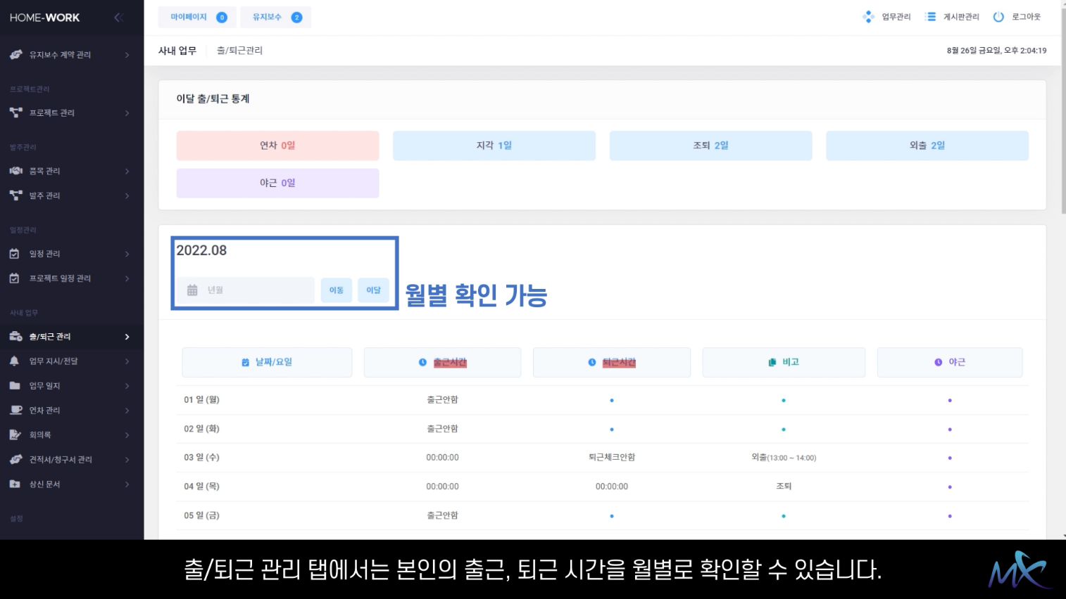
1. 출/퇴근 관리
HOME-WORKS USER GUIDE
출/퇴근 관리 탭에서는 본인의 출근, 퇴근 시간을 월별로 확인할 수 있습니다.
사내업무
01

Slide 4
1. 출/퇴근 관리
HOME-WORKS USER GUIDE
연차, 지각, 조퇴, 외출의 경우 비고란에 따로 표시됩니다.
사내업무
02

Slide 5
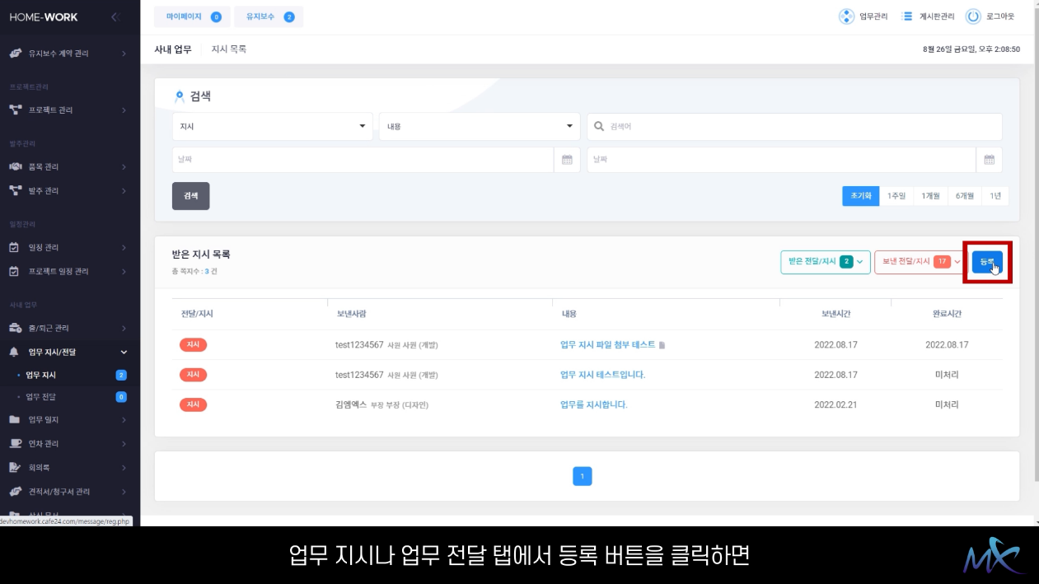
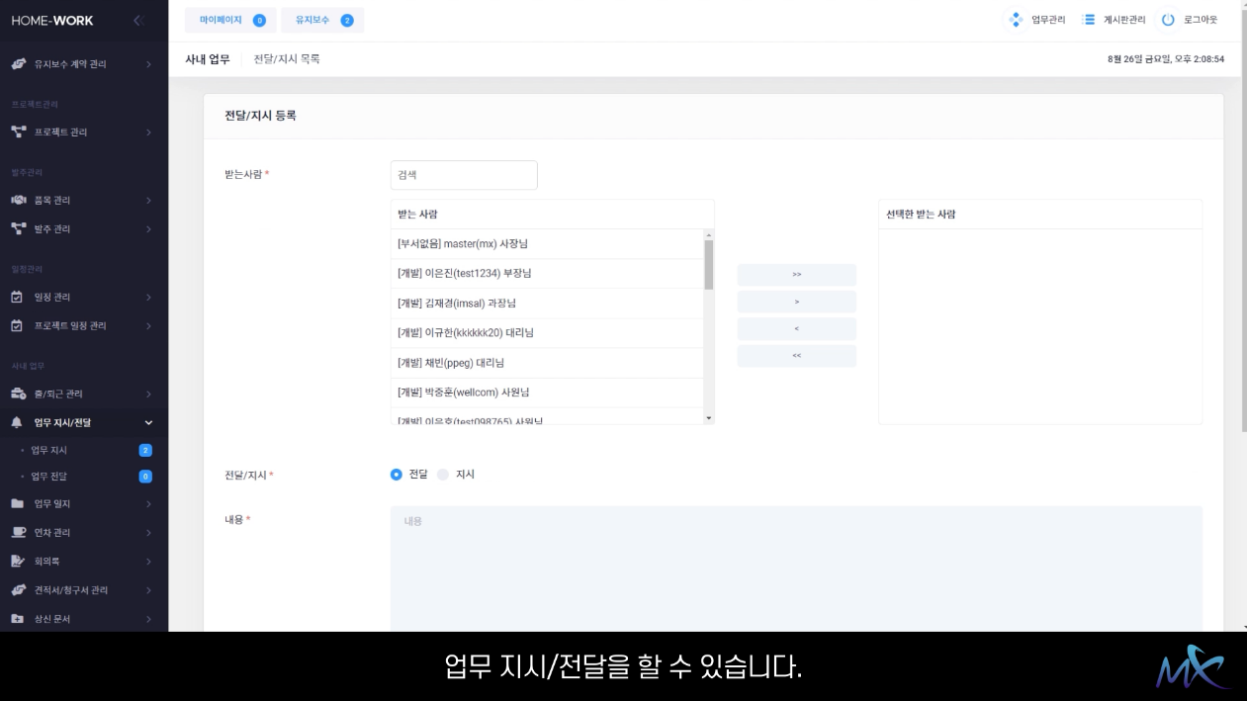
2. 업무 지시/전달
HOME-WORKS USER GUIDE
업무 지시나 업무 전달 탭에서 등록 버튼을 클릭하면 업무 지시/전달을 할 수 있습니다.
사내업무
03

Slide 6
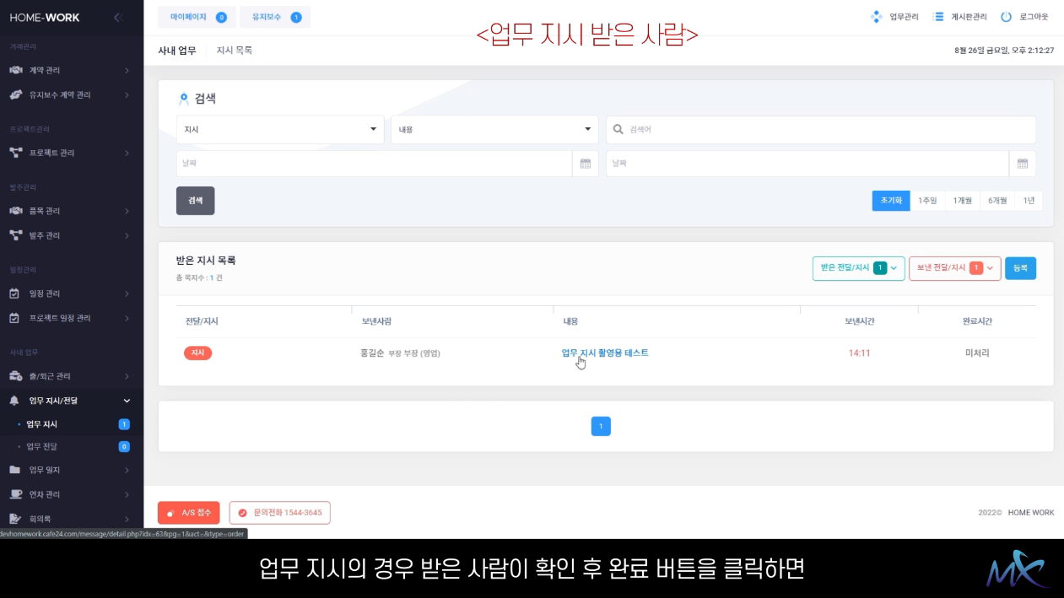
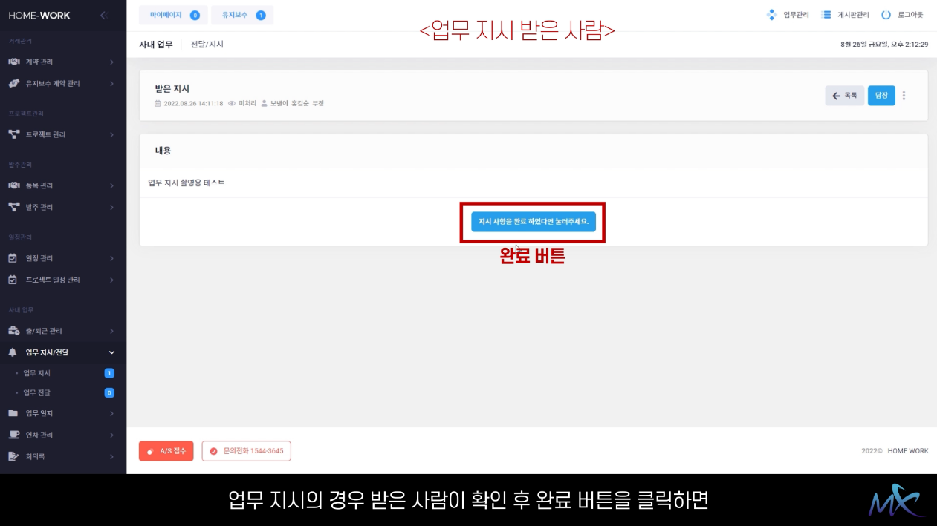
2. 업무 지시/전달
HOME-WORKS USER GUIDE
업무 지시의 경우 받은 사람이 확인 후 완료 버튼을 클릭하면
사내업무
04

Slide 7
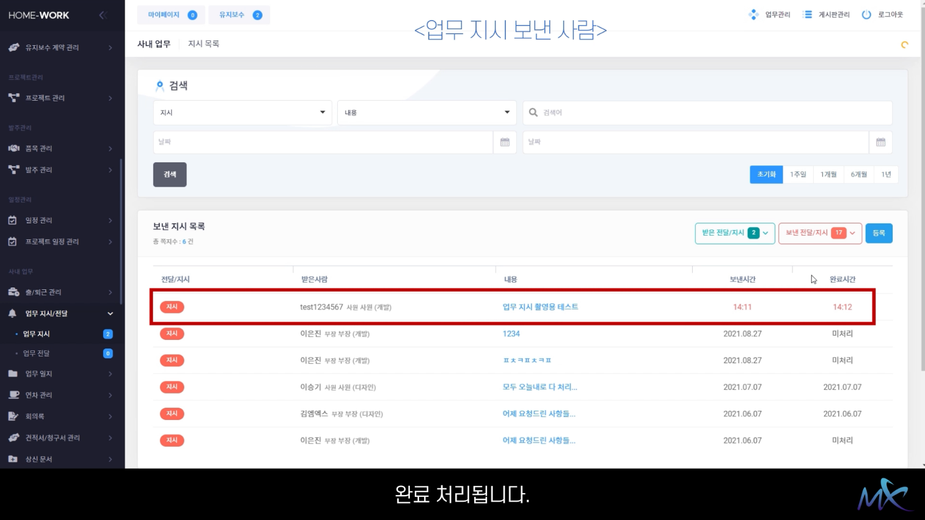
2. 업무 지시/전달
HOME-WORKS USER GUIDE
완료 처리 됩니다.(업무 지시 보낸 사람에게 완료 시간이 뜸)
사내업무
05

Slide 8
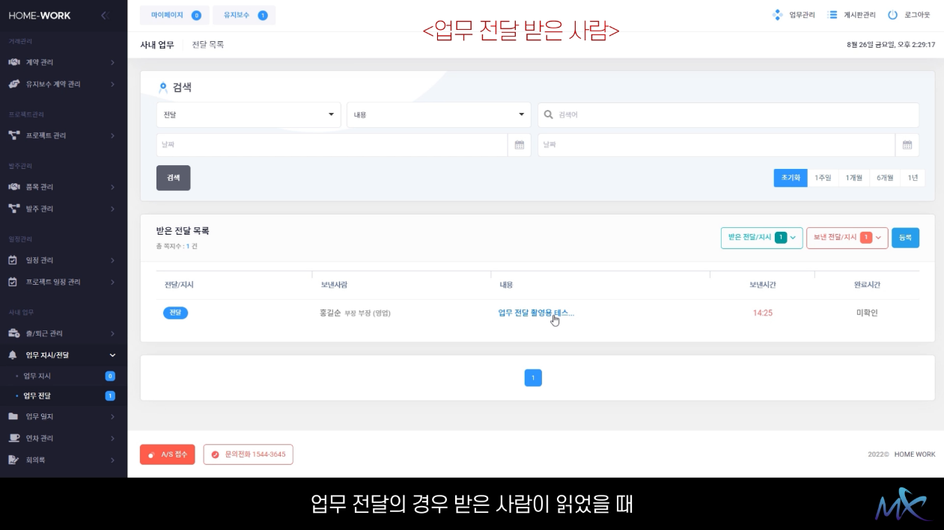
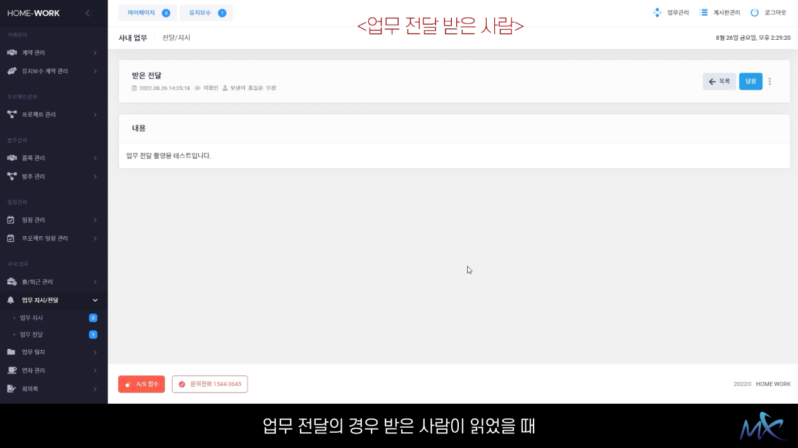
2. 업무 지시/전달
HOME-WORKS USER GUIDE
업무 전달의 경우 받은 사람이 클릭해서 읽었을 때(업무 지시와 달리 완료 버튼이 존재하지 않음)
사내업무
06

Slide 9
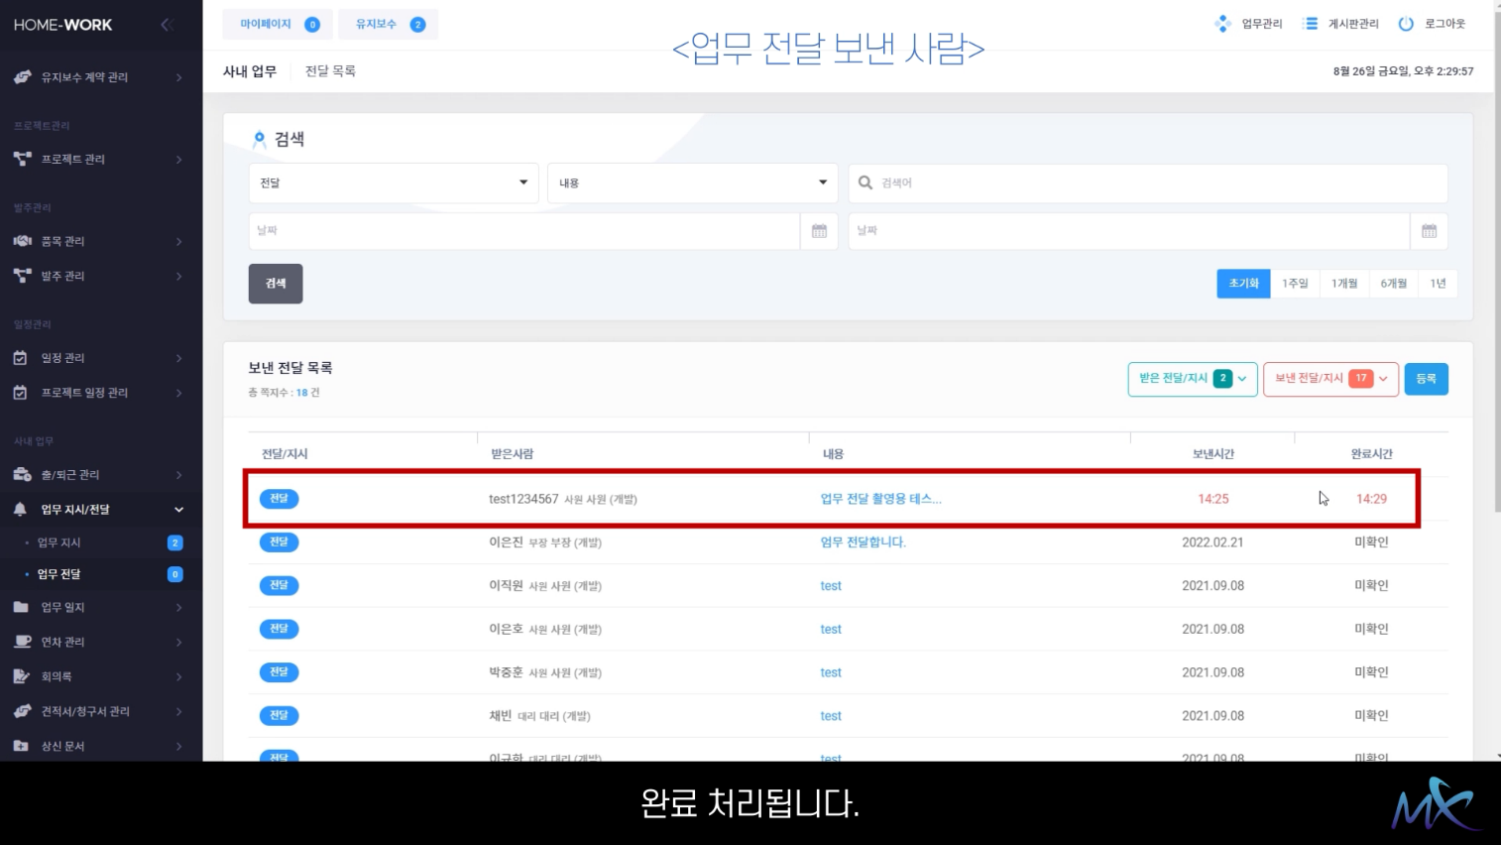
2. 업무 지시/전달
HOME-WORKS USER GUIDE
완료 처리 됩니다.(업무 전달 보낸 사람에게 완료 시간이 뜸)
사내업무
07

Slide 10
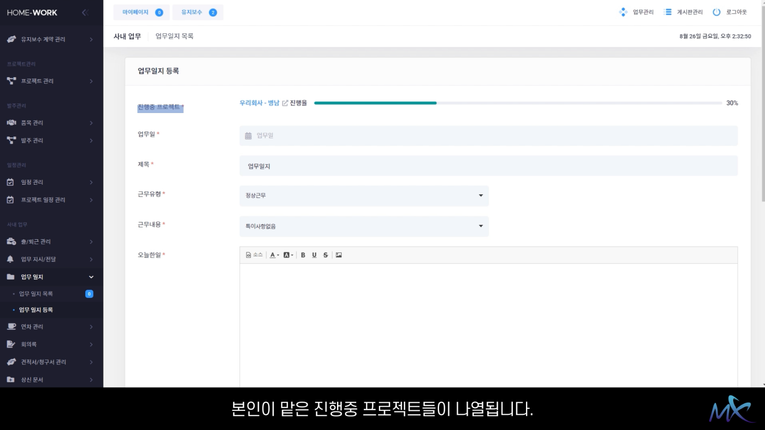
3. 업무 일지
HOME-WORKS USER GUIDE
업무 일지 등록 시 진행중 프로젝트에 본인이 맡은 진행중 프로젝트들이 나열됩니다.
사내업무
08

Slide 11
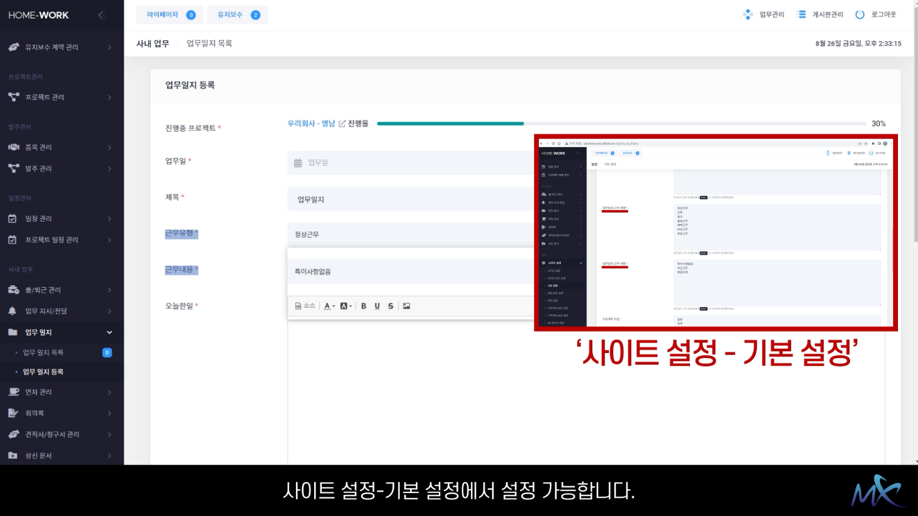
3. 업무 일지
HOME-WORKS USER GUIDE
근무 유형, 근무 내용의 경우 ‘사이트 설정-기본 설정’에서 설정 가능합니다.
사내업무
09

Slide 12
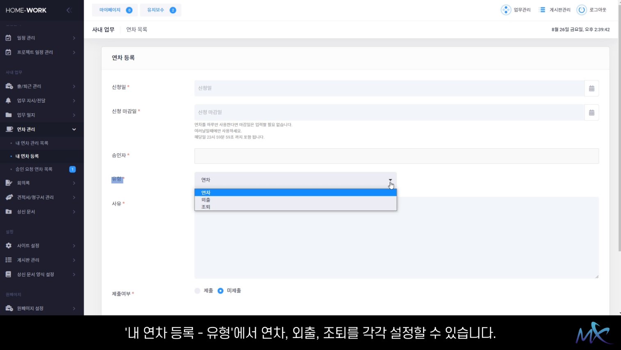
4. 연차 관리
HOME-WORKS USER GUIDE
‘내 연차 등록 – 유형’ 에서 연차, 외출, 조퇴를 각각 설정할 수 있습니다.
사내업무
10

Slide 13
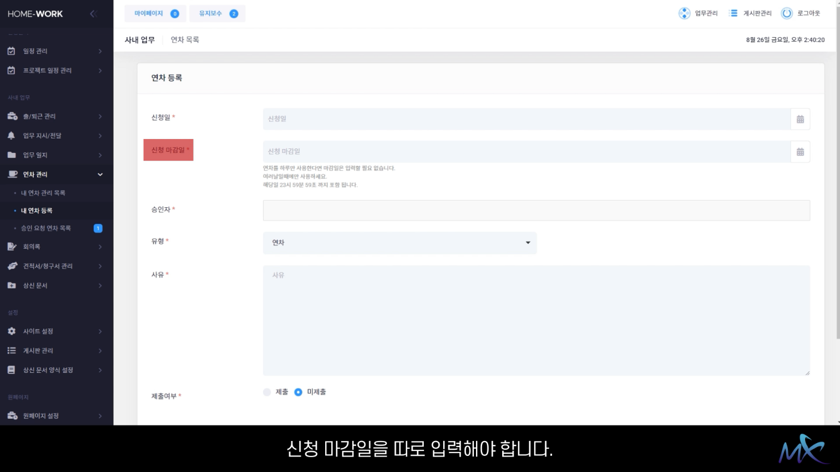
4. 연차 관리
HOME-WORKS USER GUIDE
연차의 경우 이틀 이상 연속해서 사용할 경우 신청 마감일을 따로 입력해야 합니다.
사내업무
11

Slide 14
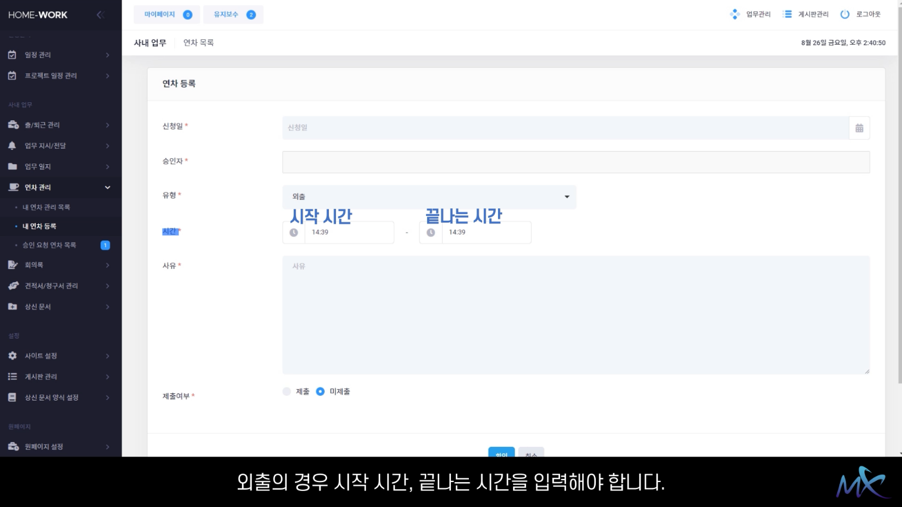
4. 연차 관리
HOME-WORKS USER GUIDE
외출의 경우 시작 시간, 끝나는 시간을 입력해야 합니다.
사내업무
12

Slide 15
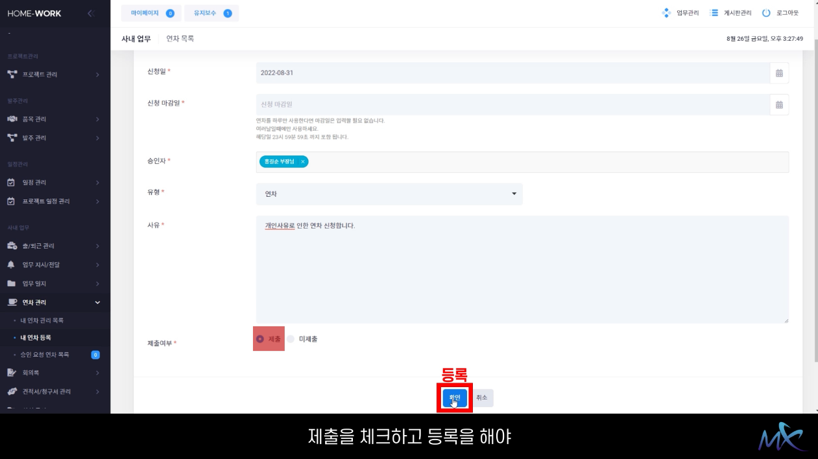
4. 연차 관리
HOME-WORKS USER GUIDE
제출을 체크하고 등록을 해야
사내업무
13

Slide 16
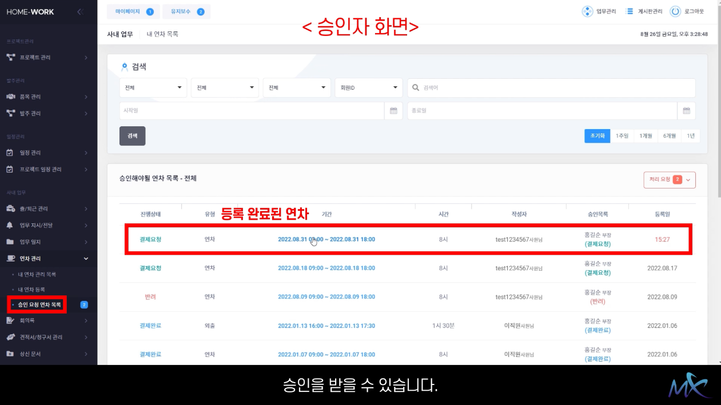
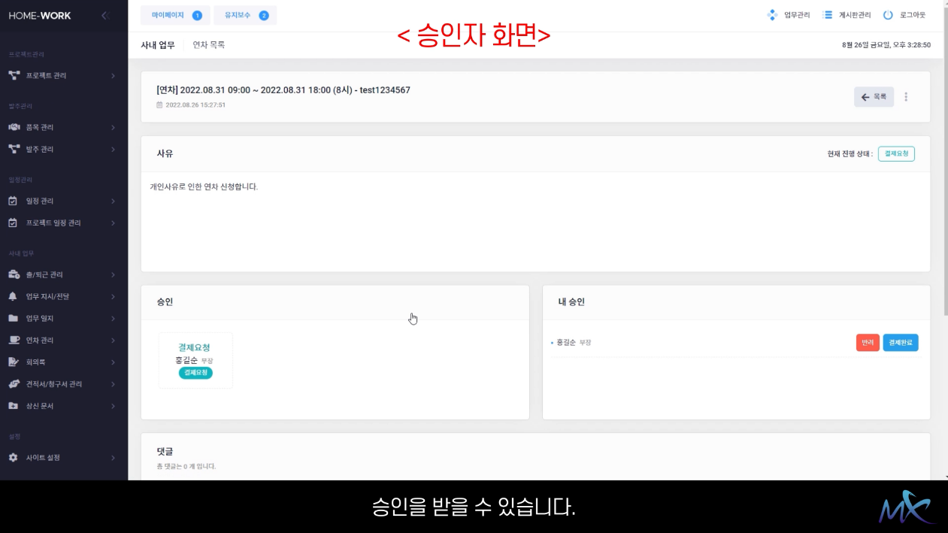
4. 연차 관리
HOME-WORKS USER GUIDE
승인을 받을 수 있습니다.
사내업무
14

Slide 17
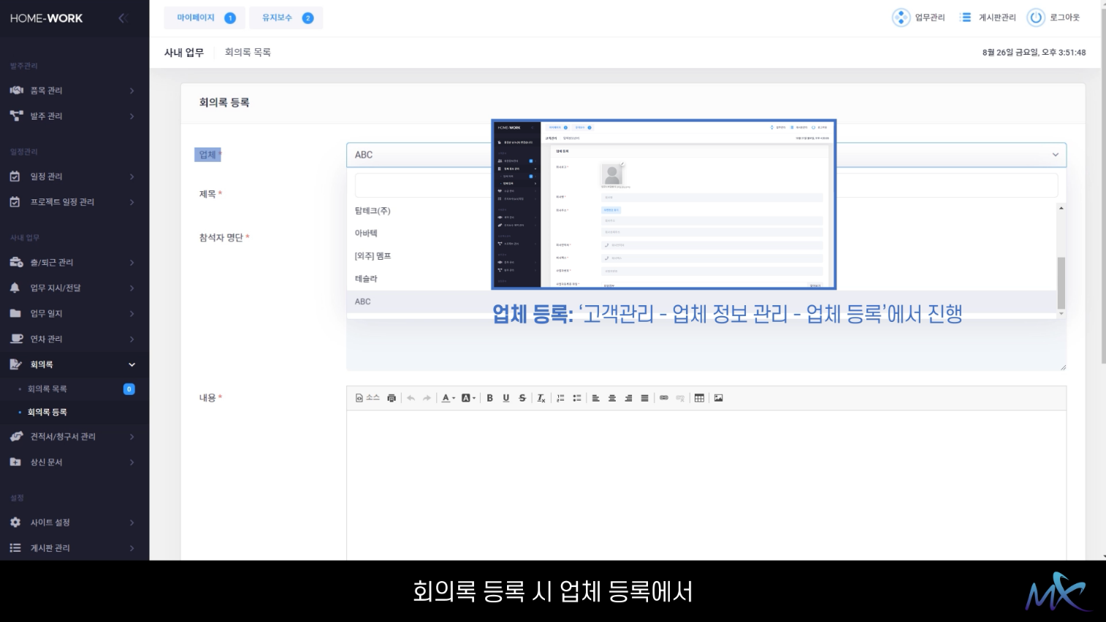
5. 회의록
HOME-WORKS USER GUIDE
회의록 등록 시 업체 등록에서 등록된 업체를 선택해야 합니다.
사내업무
15

Slide 18
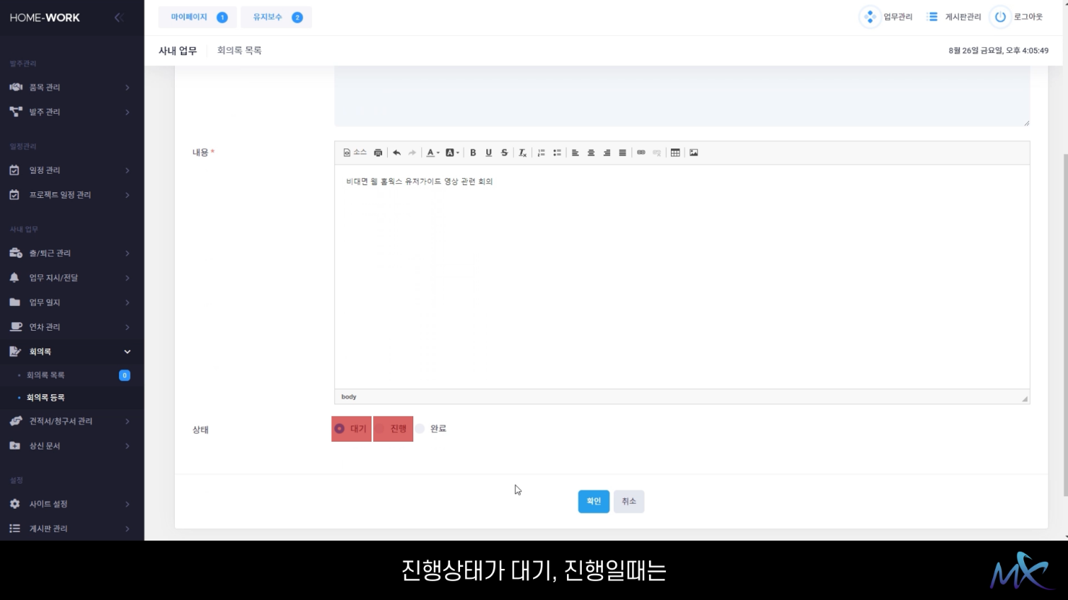
5. 회의록
HOME-WORKS USER GUIDE
진행상태가 대기, 진행일 때는 해당 업체 고객회원의 인트라넷에 따로 표시되지 않습니다.
사내업무
16

Slide 19
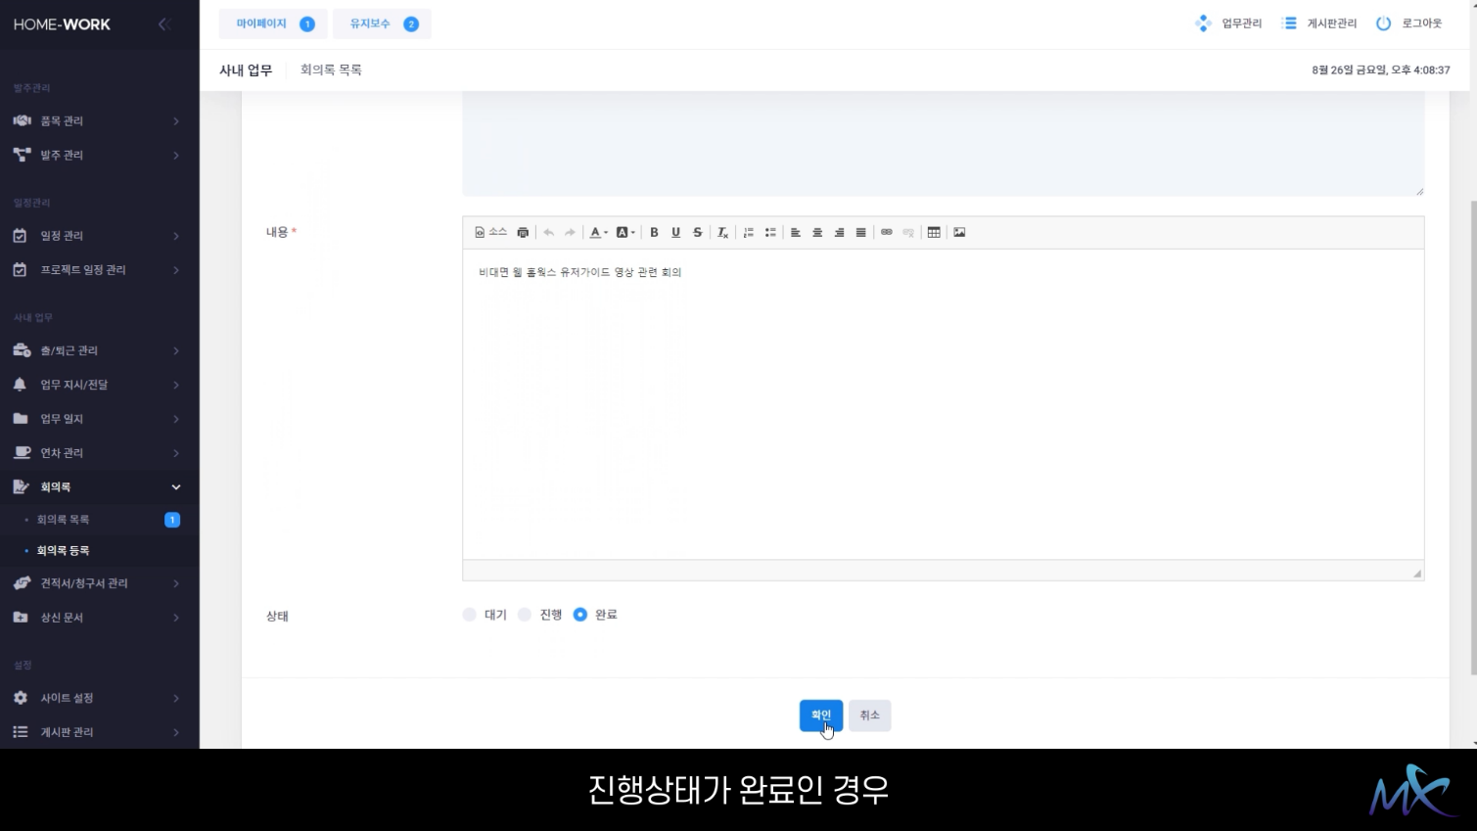
5. 회의록
HOME-WORKS USER GUIDE
진행상태가 완료인 경우
사내업무
17

Slide 20
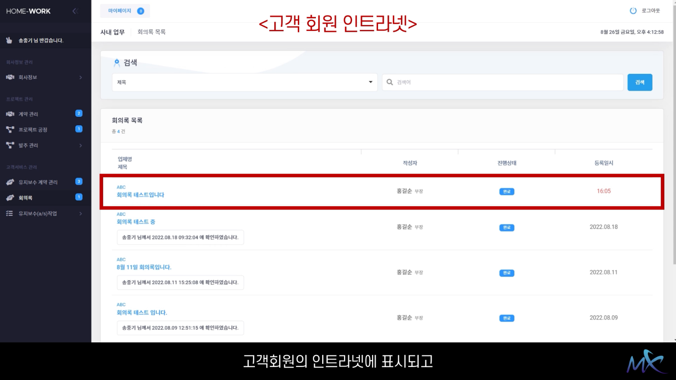
5. 회의록
HOME-WORKS USER GUIDE
고객회원의 인트라넷에 표시되고
사내업무
18

Slide 21
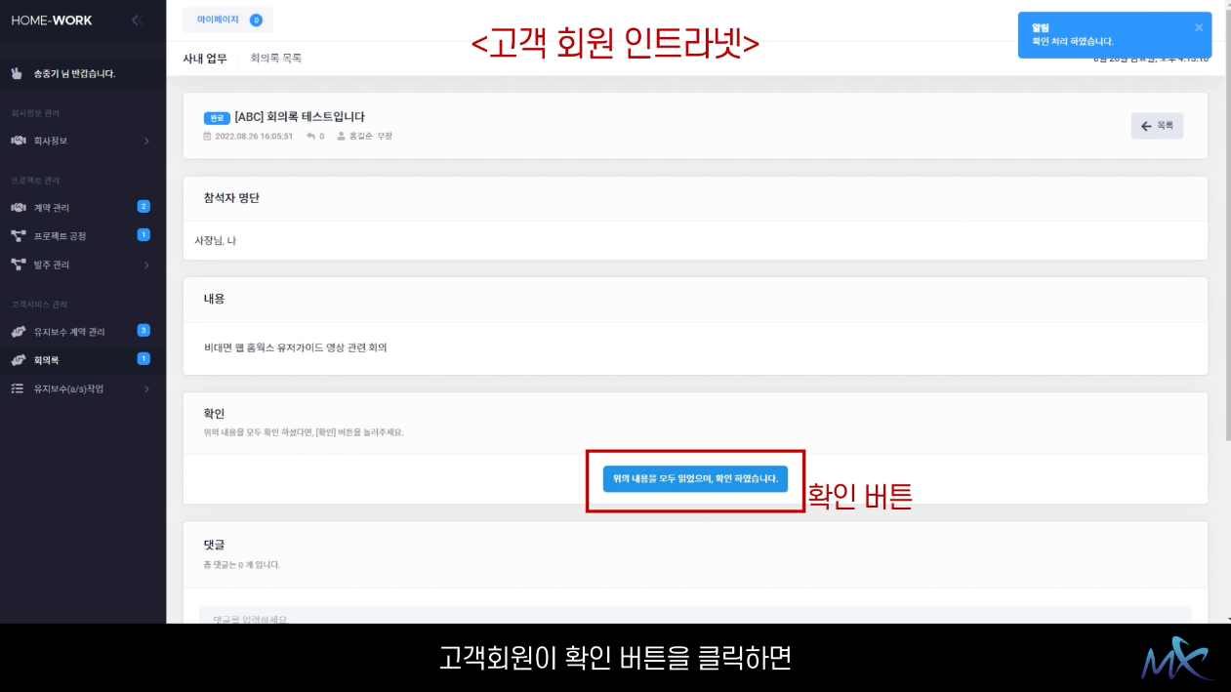
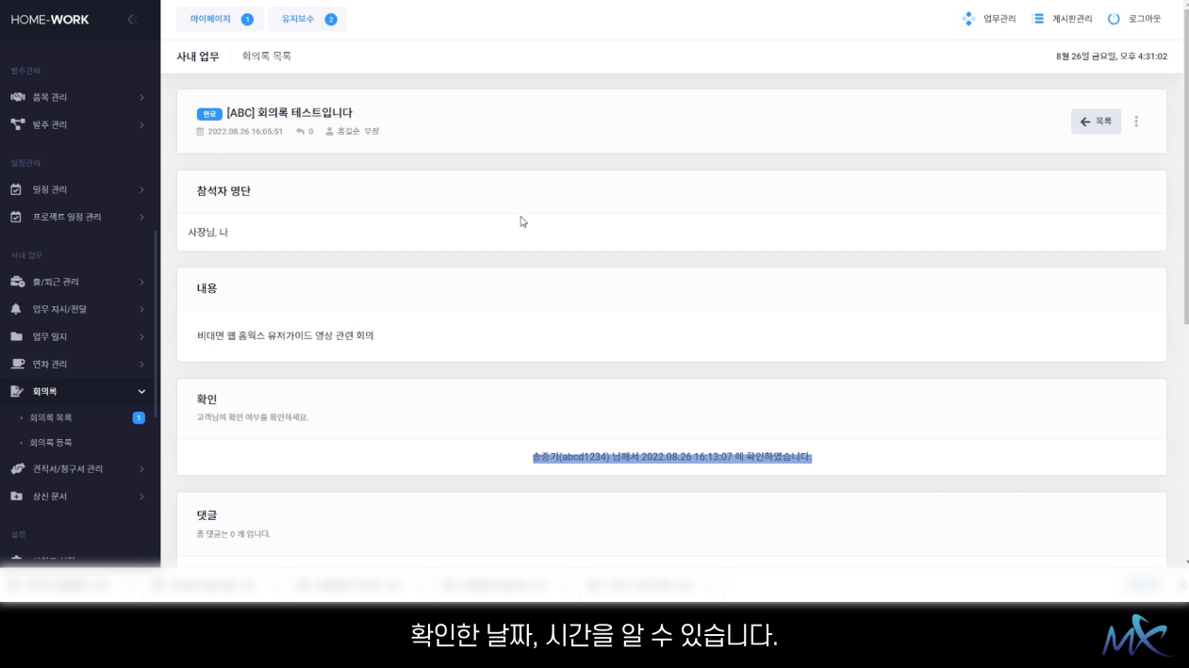
5. 회의록
HOME-WORKS USER GUIDE
고객회원이 확인 버튼을 클릭하면 확인한 날짜, 시간을 알 수 있습니다.
사내업무
19

Slide 22
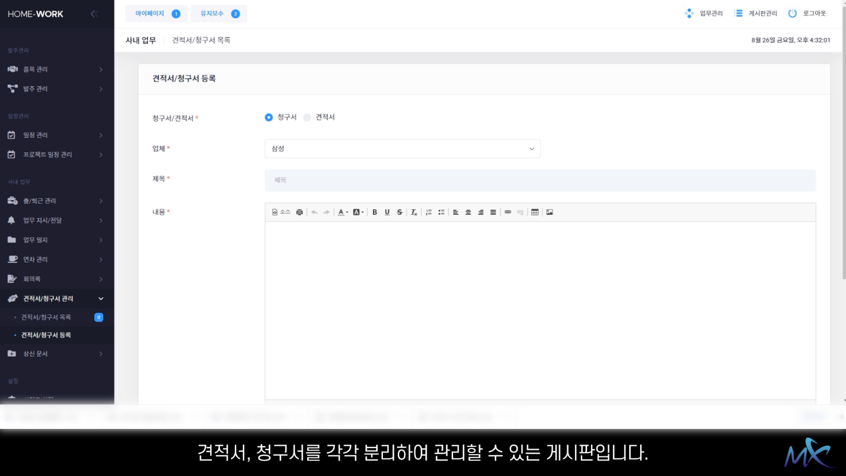
6. 견적서/청구서 관리
HOME-WORKS USER GUIDE
견적서, 청구서를 각각 분리하여 관리할 수 있는 게시판입니다.
사내업무
20

Slide 23
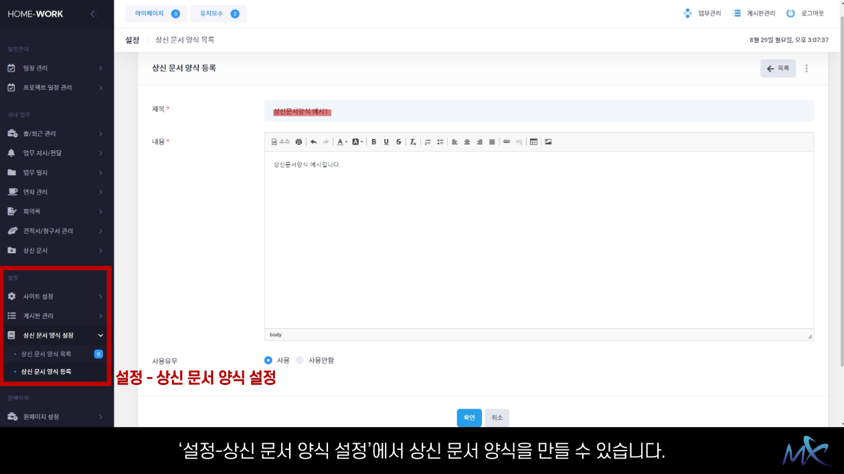
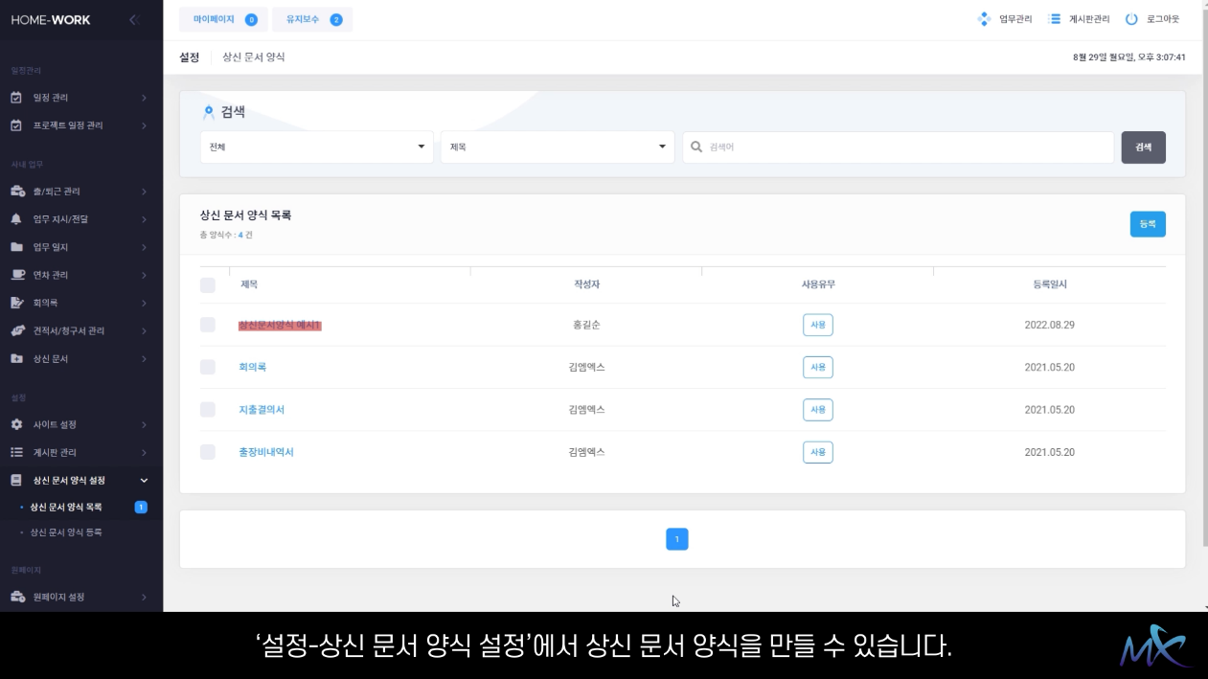
7. 상신 문서
HOME-WORKS USER GUIDE
‘설정-상신 문서 양식 설정’에서 상신 문서 양식을 만들 수 있습니다.
사내업무
21

Slide 24
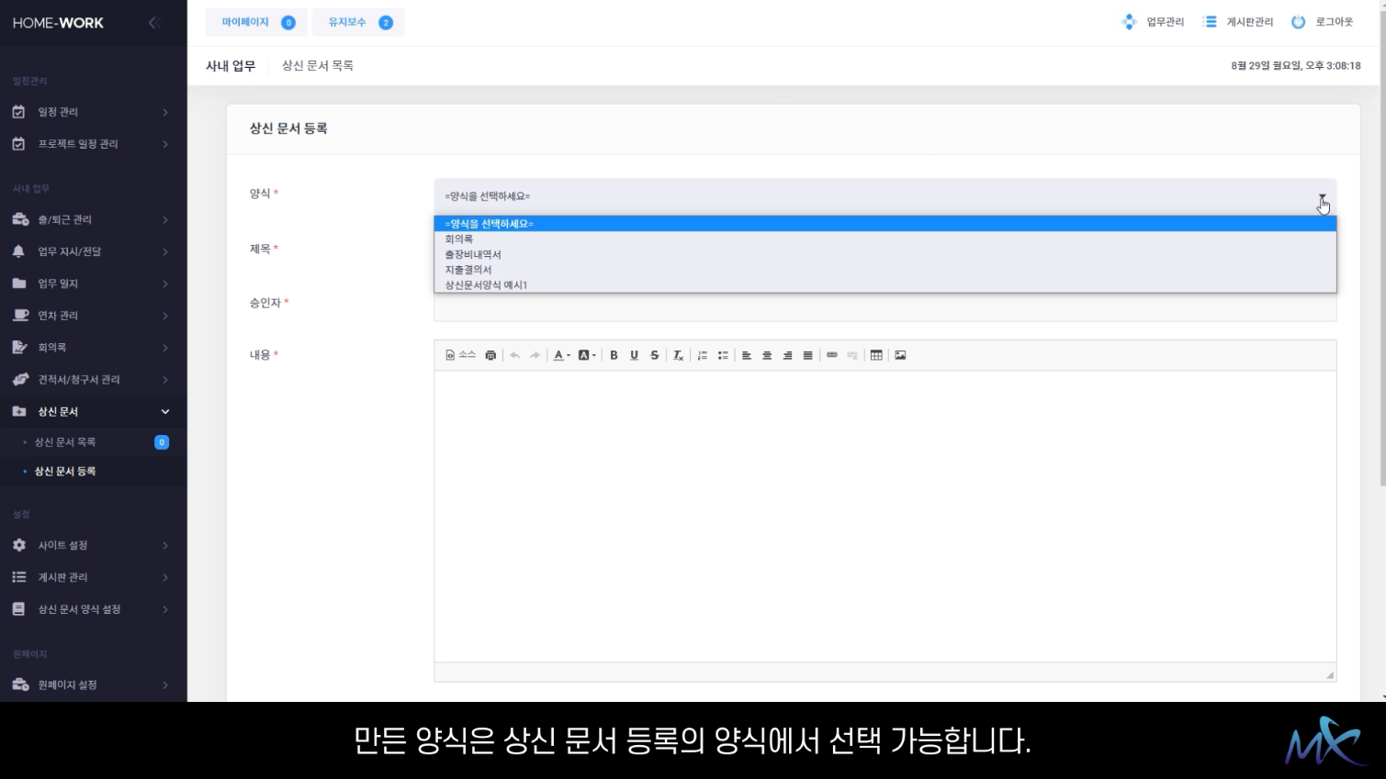
7. 상신 문서
HOME-WORKS USER GUIDE
만든 양식은 상신 문서 등록의 양식에서 선택 가능합니다.
사내업무
22

Slide 25
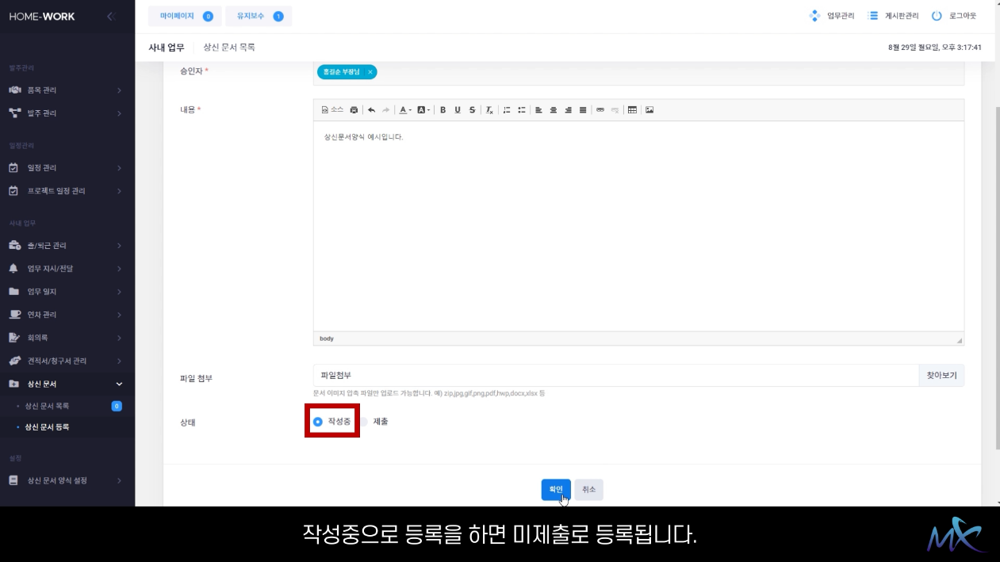
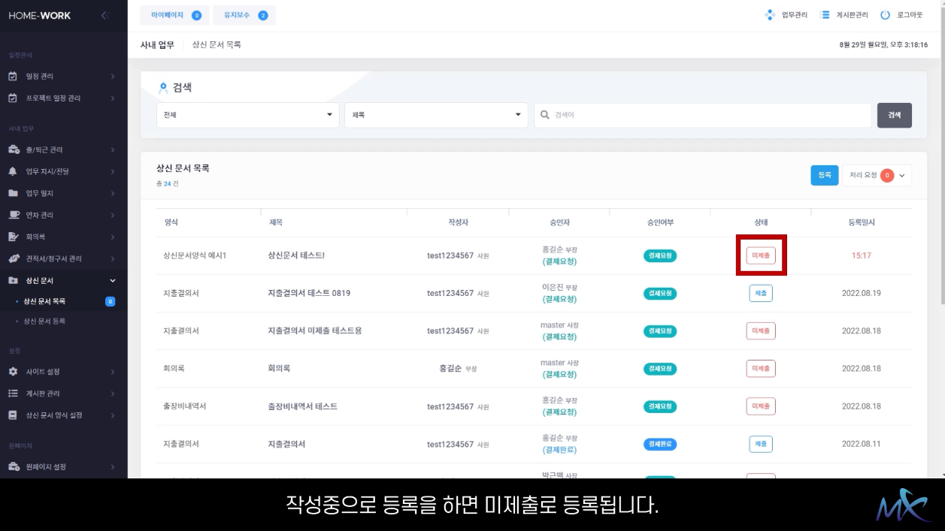
7. 상신 문서
HOME-WORKS USER GUIDE
작성중으로 등록을 하면 미제출로 등록됩니다.
사내업무
23

Slide 26
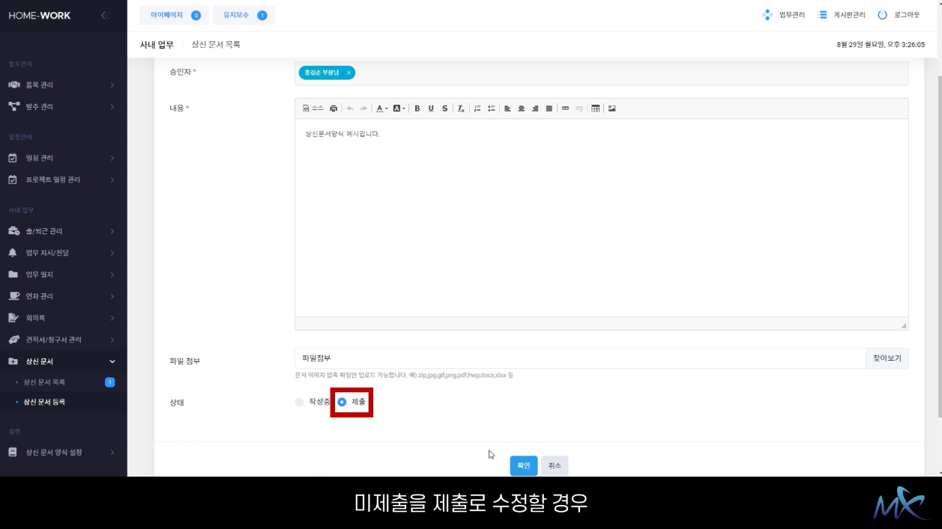
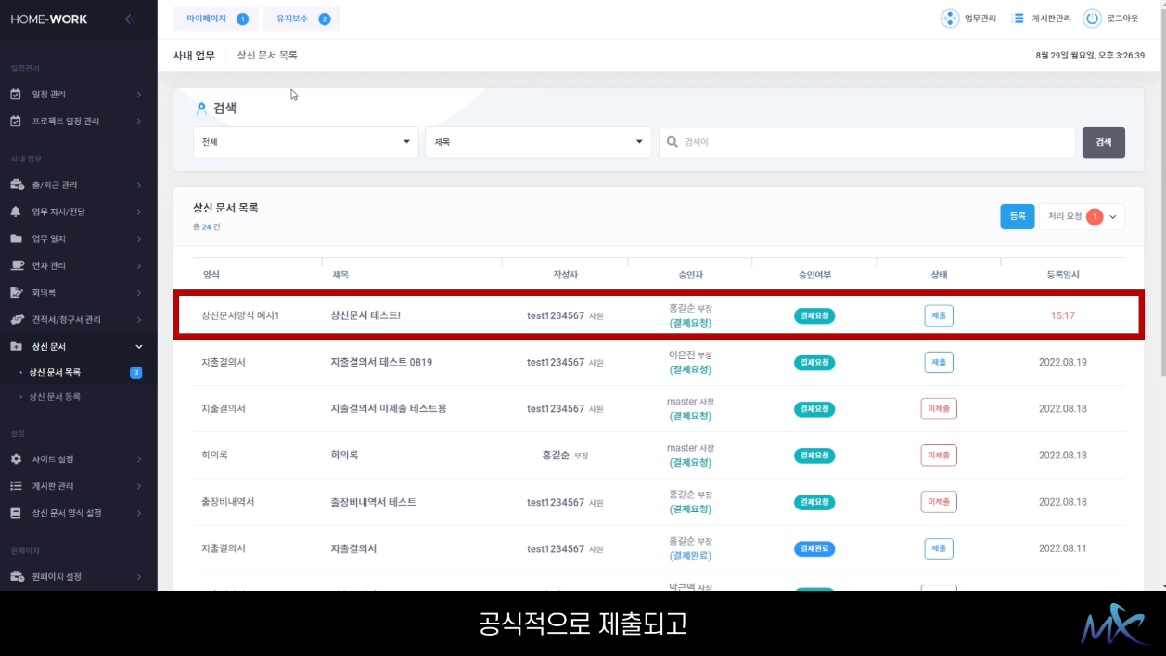
7. 상신 문서
HOME-WORKS USER GUIDE
미제출을 제출로 수정할 경우 공식적으로 제출되고
사내업무
24

Slide 27
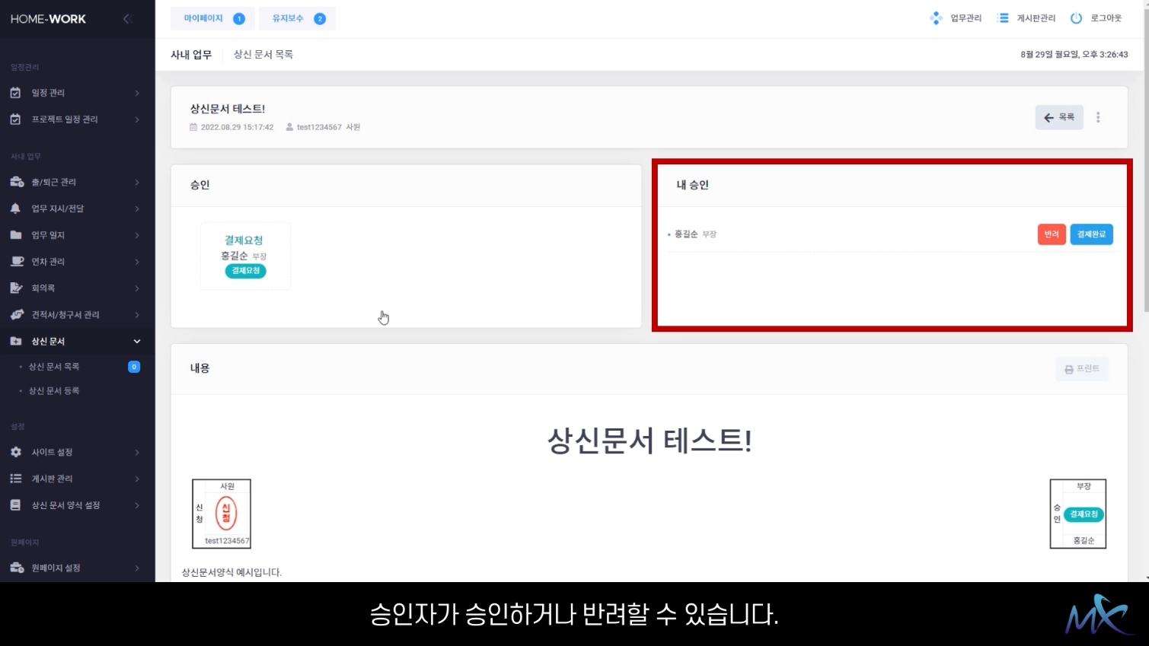
7. 상신 문서
HOME-WORKS USER GUIDE
승인자가 승인하거나 반려할 수 있습니다.
사내업무
25

